Slide 1
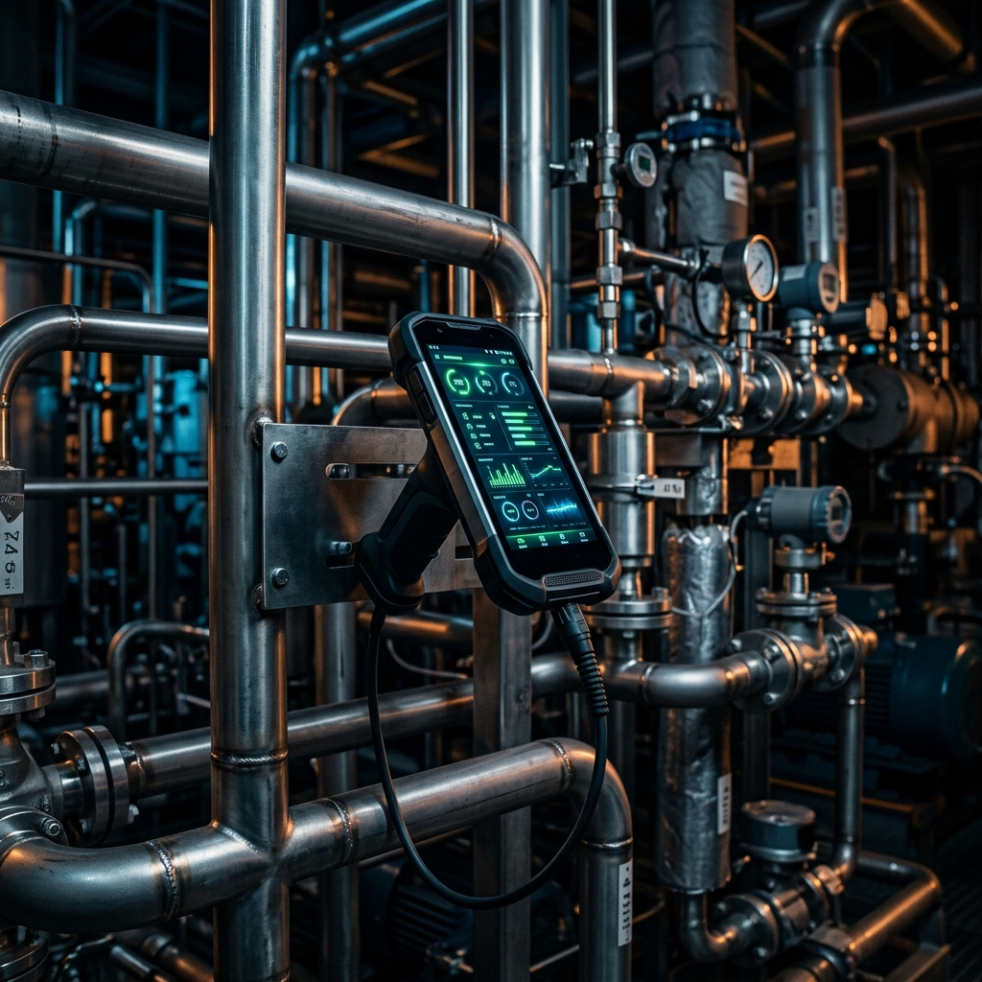
企業級教育訓練教材
軟管對刷稽核系統
鴻勝化學｜現場作業 × QC 授權放行
訓練目標： ✓ 降低管線誤接、防範人為疏失 ✓ 建立掃碼稽核紀錄與系統存證 ✓ 確保放行前完成 QC 嚴格授權放行

Slide 2
鴻勝化學｜軟管對刷稽核系統
01 目的：訓練定位與管控原則
本教材用於新人上線前訓練與現場複訓，聚焦「儲槽」與「軟管」兩組識別碼的一致性稽核。
核心管控點
• 人員安全確認：先確認操作人員，排除無照作業 • 櫃車任務索引：建立唯一櫃號任務作為關聯 • 即時對刷掃描：雙端條碼匹配判定 • QC 最終審查：無口頭替代，必須系統放行
管控輸出與存證
• 暫存紀錄：現場操作之儲槽與軟管掃碼結果 • 待稽核任務清單：同步派發至 QC 端看板 • 系統授權軌跡：保存 QC 識別證刷卡時間與 ID • 紅色異常阻斷紀錄：自動存證便於後續追蹤

Slide 3

鴻勝化學｜軟管對刷稽核系統
02 角色：系統角色與責任分工
👷 現場作業人員 (Operator)
選擇人員帳號 ➔ 輸入櫃號 ➔ 掃描儲槽碼與軟管對刷 ➔ 匹配後提交 QC 審查
🛡️ 現場 QC 稽核員 (QC Auditor)
查詢待稽核任務看板 ➔ 現場覆核管線狀態 ➔ 掃描 QC 識別證完成授權放行
👑 班組主管 (Supervisor)
每日抽查稽核紀錄 ➔ 異常紅色阻斷處置 ➔ 追蹤新人教育訓練狀態與成效

Slide 4
鴻勝化學｜軟管對刷稽核系統
03 SOP：標準作業流程總覽
1. 選擇人員
未選人員時，對刷掃描功能自動停用鎖定
2. 輸入櫃號
建立唯一櫃車任務編號作為後續稽核索引
3. 對刷掃碼
依序掃描儲槽識別碼與軟管識別碼條碼
4. 系統判定
綠色代表匹配正確准予提交；紅色代表誤接強制阻斷
5. QC 放行
QC 檢視待稽核任務，確認無誤後刷識別證放行
⚠️ 重要判定與阻斷機制
• 判定原則：儲槽識別碼與軟管識別碼必須在系統註冊中屬於同一條允收管線，才判定為匹配。 • 嚴防人工口頭替代：若系統出現紅色錯誤阻斷，現場不得口頭妥協，必須停止提交並通報現場複查。

Slide 5
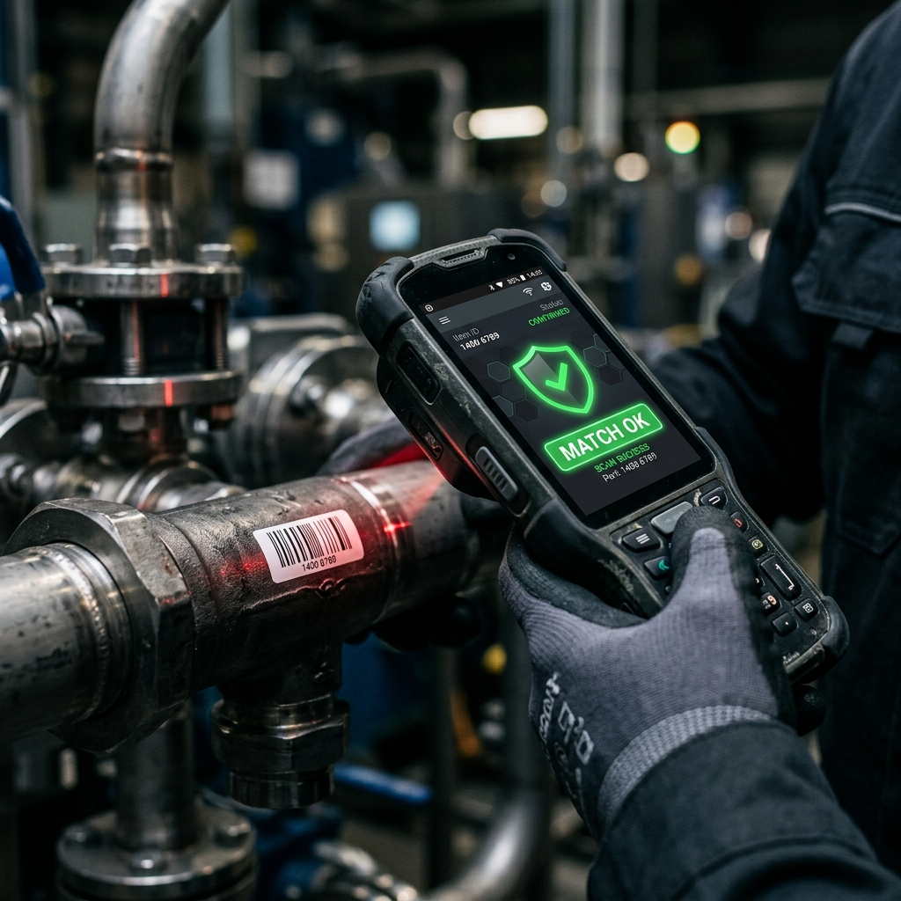
鴻勝化學｜軟管對刷稽核系統
04 現場：人員與櫃號建立
🛡️ 人員防呆限制
在未完成操作人員選擇前，對刷掃描按鈕將呈現灰色停用狀態，防止無登錄人員作業。
🚚 建立櫃車任務
輸入櫃車之櫃號（作為本次卸料任務之唯一索引識別），方可開啟對刷掃描頁面。
⏳ 資料暫存機制
對刷判定正確後，系統會建立暫存紀錄，並透過網路即時向現場 QC 看板發送待稽核通知。

Slide 6
鴻勝化學｜軟管對刷稽核系統
05 對刷：現場對刷與即時判定
🔴 紅色畫面：管線誤接 (Mismatch)
• 系統狀態：條碼判定不匹配，警示蜂鳴器響起。 • 強制阻斷：畫面顯示紅色警告阻斷，無法按下提交按鈕。 • 處置規範：立刻暫停對接，返回現場核對儲槽與軟管編號。
🟢 綠色畫面：匹配正確 (Match)
• 系統狀態：判定儲槽與軟管碼一致，警示綠燈亮起。 • 允許提交：畫面顯示綠色匹配成功，啟用資料提交按鈕。 • 下步操作：點選提交資料，通知 QC 稽核員前來授權。

Slide 7
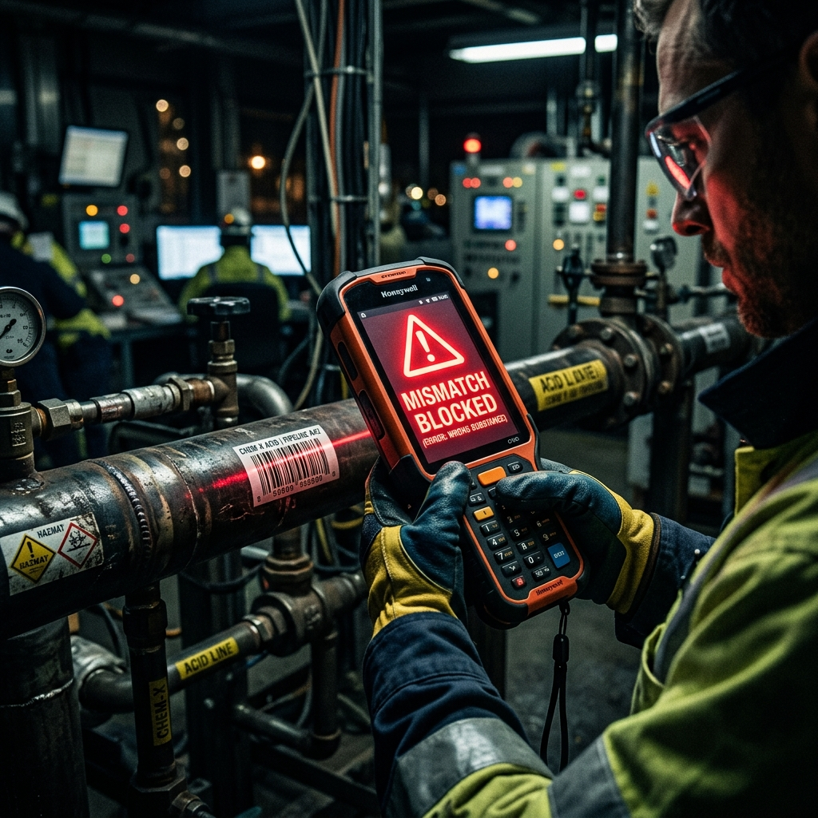
鴻勝化學｜軟管對刷稽核系統
06 異常：錯誤情境與現場處置
⚠️ 現場強效阻斷機制
系統拋出 Mismatch 阻斷警告時，現場作業人員絕對禁止強行對接閥門，嚴防誤接造成重大化學事故。
📞 主動通報現場主管
現場作業人員應立即保持現狀，通報現場 QC 稽核員或班組主管至現場進行實體管線查核。
✏️ 保留異常紀錄軌跡
系統會自動留存紅色誤接記錄，由主管審查是否有條碼汙損或管線規劃錯誤，修正後重新對刷。

Slide 8
鴻勝化學｜軟管對刷稽核系統
07 成功：匹配正確與資料提交
對刷成功
當系統辨識條碼無誤，且驗證儲槽與軟管碼一致時，畫面轉為綠色 MATCH OK 狀態。
提交暫存
點擊提交，系統將儲槽號、軟管號、作業人員及建立時間加密暫存。
派發看板
現場看板即時出現該筆待稽核任務，提醒 QC 前往現場覆核。

Slide 9
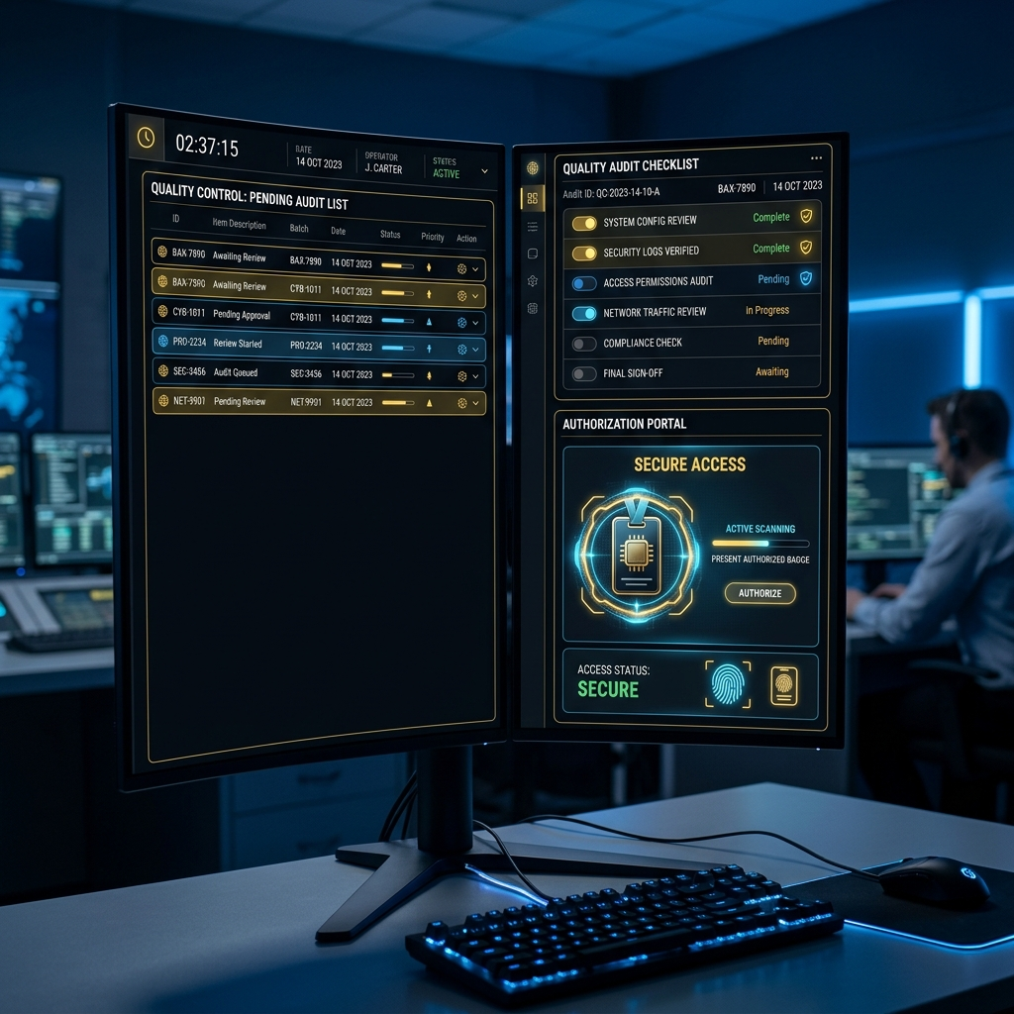
鴻勝化學｜軟管對刷稽核系統
08 QC：QC 授權放行端操作
📊 檢視待稽核清單
QC 主控面板登入後，檢視是否有現場作業提交的待放行筆數與詳細欄位。
🔍 二次覆核
QC 核對進出貨單據，確認是否有此槽號，並確認儲槽與管路實體掃描是否正確。
💳 識別證授權放行
確認無誤後，QC 掃描個人識別證條碼，系統紀錄授權軌跡完成安全放行。

Slide 10
鴻勝化學｜軟管對刷稽核系統
09 測驗：新人上線檢核表與規範
上線前實務檢核項
✓ 能完整說明儲槽與軟管對刷稽核之安控目的 ✓ 能依循 SOP 完成選人員、輸櫃號、掃描操作 ✓ 能正確分辨綠色 Match 與紅色 Mismatch 畫面 ✓ 知道出現紅色阻斷時絕對禁止提交且主動回報 ✓ 能熟練操作 QC 授權放行端的確認與刷卡步驟
評核標準與主管抽查重點
• 考核要求：學科測驗 80 分以上，且在主管觀察下獨立完成現場實際情境演練一次。 • 抽查稽核要點：主管應定期抽查後台，確認現場是否有「未刷卡直接對接」或口頭核准等不合規行為。 • 異常持續追蹤：對於阻斷紀錄進行二次原因查證，並存檔於專案歷史庫。

